Slide 1
KKTC YETERLİLİKLER ÇERÇEVESİ
KKTC Milli Eğitim ve Kültür Bakanlığı
Mesleki Teknik Öğretim Dairesi
Mesleki Eğitim Memleket Meselesi

Slide 2
KKTC Yeterlilikler Çerçevesi
Sunan:
Gülşen Hocanın
MTÖ Dairesi Müdürü ve
Mesleki Yeterlilik Yürütme Kurulu Başkanı
Lefkoşa 2022

Slide 3
YeterlİlİkLer çerçevelerİ
Tanım ve Gelişim

Slide 4
Yeterlilik nedir?
Yeterlilik; bir bireyin öğrenme çıktılarını belirli standartlarda yerine getirdiğine yetkili bir kuruluş tarafından karar verilmesi durumunda kazanılan, değerlendirme ve geçerli kılma sürecinin resmi çıktısıdır.
Avrupa Parlamentosu ve Konseyi’nin
2008/C 111/01 sayılı tavsiye kararının Tanımlar bölümü

Slide 5
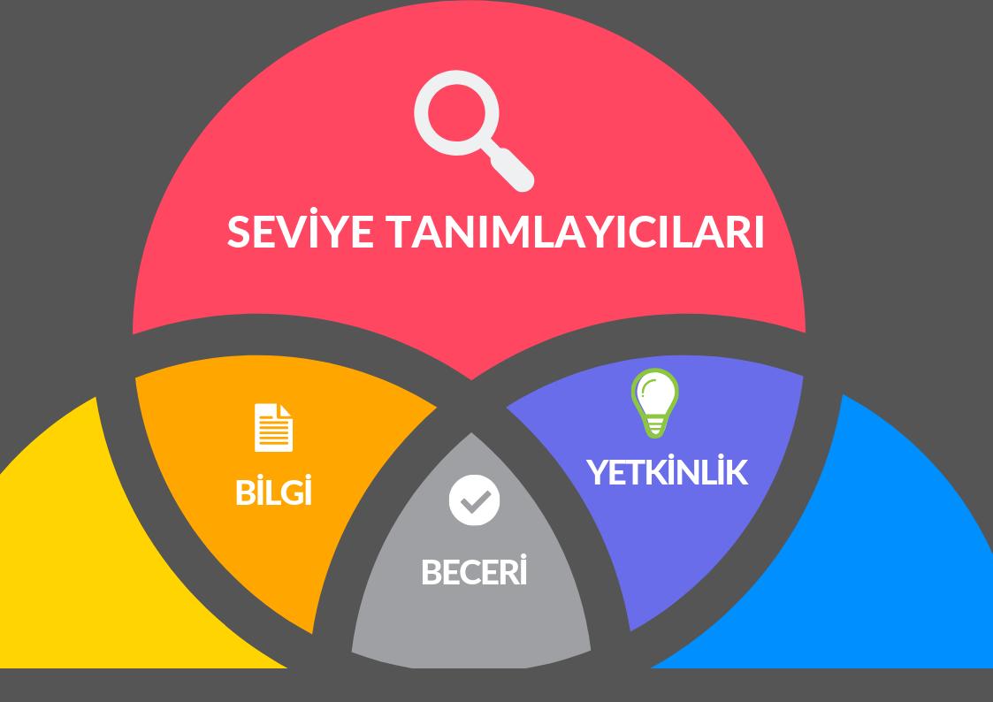
Yeterlilikler Çerçevesi nedir?
Yeterlilikler Çerçeveleri üstünde hem fikir olunmuş aşamalı öğrenme seviyelerinden oluşur; farklı ülkelerin farklı sayıda seviyeleri olabilir
Seviyeleri açıklamak için bilgi, beceri ve yetkinlik olarak ifade edilen ‘Seviye Tanımlayıcılar’ kullanılır
Bir Yeterlilikler Çerçevesinde yer alan yeterlilikler ‘öğrenme çıktıları’na dayanır
Yeterlilikler Çerçeveleri farklı yeterliliklerin kıyaslanabilmesini ve kişinin bir seviyeden diğerine nasıl ilerleyeceğini göstermeye yarar

Slide 6
Yeterlilikler Çerçeveleri türleri
Ulusal Yeterlilik Çerçeveleri (NQF)
Avustralya Yeterlilikler Çerçevesi (AQF)
Almanya Yeterlilikler Çerçevesi (DQR)
Bölgesel Yeterlilik Çerçeveleri (RQF)
Avrupa Yeterlilikler Çerçevesi (EQF)
CARICOM (Karayip Birliği) Yeterlilikler Çerçevesi (CQF)
Uluslararası Yeterlilik Çerçeveleri
Dünya Referans Seviyeleri (WRLs)
…
ASEAN (Güneydoğu Asya Ülkeleri Birliği) Yeterlilikler Referans Çerçevesi (AQRF)
SADC (Güney Afrika Gelişim Topluluğu) Yeterlilikler Çerçevesi
…
Türkiye Yeterlilikler Çerçevesi (T-YÇ)

Slide 7
Yeterlilikler Çerçeveleri ve Global gelişmeler
Yeterlilik çerçevelerinin oluşturulması global bir çabadır; ülkeler ve bölgeler arasında işbirliğini geliştirmeye yarar
Uluslararasılaştırma, dijitalizasyon, göç, mobilite ve sınır ötesi öğrenme gibi global eğilimlerin etkisi
öğretim, eğitim ve yeterlilik sistemlerinde değişiklik
ulusal ve bölgesel yeterlilikler çerçevelerinin uygulanmasında değişiklik
Cedefop, ETF (Avrupa Eğitim Vakfı), UNESCO ve UNESCO Yaşamboyu Öğrenme Enstitüsü ulusal ve bölgesel yeterlilik çerçevelerinin gelişimini takip eden kurumlardır.

Slide 8
Ulusal Yeterlİlİkler Çerçevelerİ

Slide 9
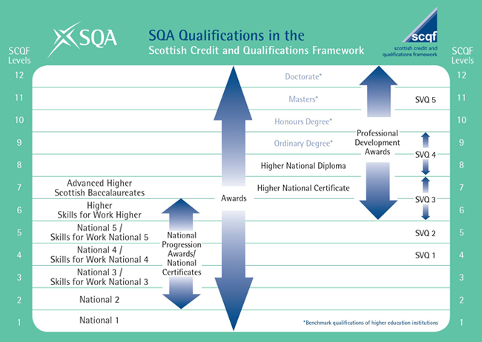
Ulusal Yeterlilikler Çerçeveleri (UYÇ/NQF) – Tarihi Gelişim
1980’lerin sonu: Ulusal Yeterlilikler Çerçevesi kavramı öğretim ve eğitimde 2 söylemle ortaya çıktı
yetkinliğe odaklanan mesleki öğretim/eğitim
öğrenme çıktıları temelli öğretim/eğitim
1989: Resmi olarak ilk kurulan UYÇ - Yeni Zelanda Yeterlilikler Çerçevesi (NZQF)
1980lerin sonu - 1900lerin ortası: İlk Jenerasyon UYÇ’lerin ortaya çıkması - Yeni Zelanda, Avustralya, Güney Afrika, İskoçya, İngiltere, Galler ve Kuzey İrlanda
İskoçya Kredi ve Yeterlilikler Çerçevesi

Slide 10
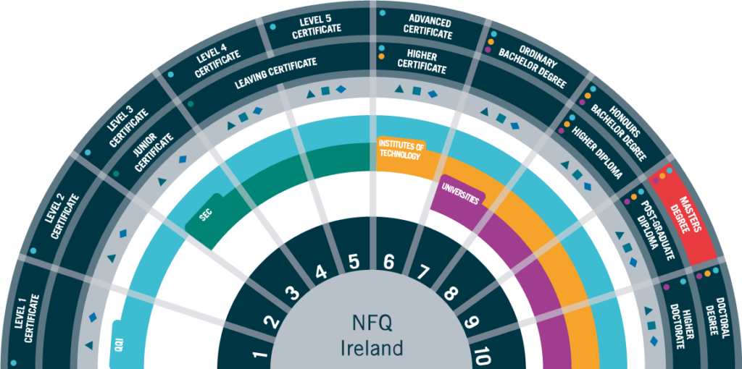
Ulusal Yeterlilikler Çerçeveleri (UYÇ/NQF) – Tarihi Gelişim
1990’ların sonu veya 2000’lerin başı: İkinci Jenerasyon UYÇ’lerin geliştirilmesi ve uygulanması - İrlanda, Malezya, Maldivler, Mauritius Adası, Meksika, Namibya, Filipinler, Singapor, Trinidad ve Tobago
2008: AB Avrupa Parlamentosu ve Konseyi’nin 23 Nisan 2008 tarihinde Yaşam Boyu Öğrenme için Avrupa Yeterlilik Çerçevesi’nin kurulması konusunda aldığı tavsiye kararı ile Avrupa’da çalışmaların hızlanması
2015’li yıllarda durum
Avrupa’da 38 ülke (Türkiye dahil) UYÇ’lerini resmi olarak ilan etti; 36 ülke kapsamlı UYÇ üstünde çalışıyor
Global çapta 150 kadar ülkede UYÇ geliştirilmiştir
İrlanda Ulusal Yeterlilik Çerçevesi

Slide 11
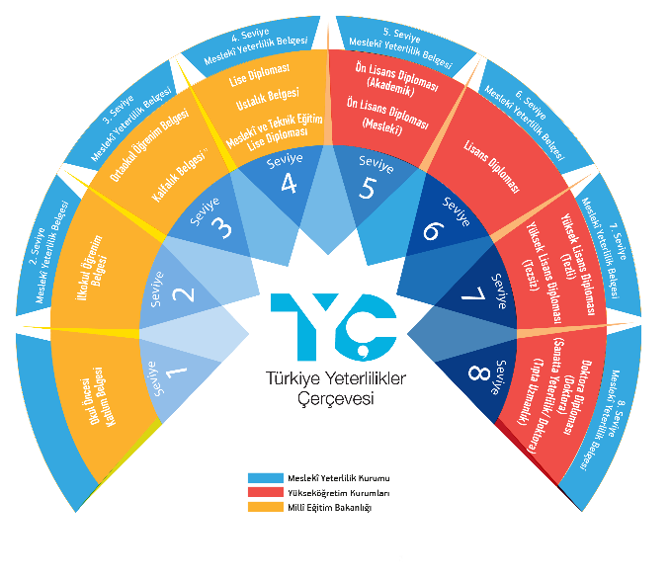
Türkiye Yeterlilikler Çerçevesi (TYÇ)
Türkiye, ‘‘Yaşam Boyu Öğrenme için Avrupa Yeterlilikler Çerçevesi’’ işbirliğine katılmış olan ülkelerden biridir
Türkiye Yeterlilikler Çerçevesi (TYÇ) Ocak 2016’da yürürlüğe girdi
TYÇ, Avrupa Yeterlilikler Çerçevesi (AYÇ) ile uyumlu olacak şekilde 8 seviye olarak tasarlandı
TYÇ’nin oluşturulması, geliştirilmesi ve güncelliğinin korunması sorumluluğu - Aile, Çalışma ve Sosyal Hizmetler Bakanlığı altında yer alan Mesleki Yeterlilik Kurumu (MYK)

Slide 12
BÖLGESEL Yeterlİlİkler Çerçevelerİ

Slide 13
Bölgesel Yeterlilikler Çerçeveleri (RQF)
Bölgesel Yeterlilikler Çerçeveleri belli bir coğrafik bölgedeki birden çok ülkenin yeterliliklerini içerir
Örnekler:
ASEAN (Güneydoğu Asya Ülkeleri Birliği- 10 ülke) Yeterlilikler Referans Çerçevesi (AQRF)
CARICOM (Karayip Birliği-15 devlet) Teknik Mesleki Öğretim ve Eğitim Yeterlilikler Çerçevesi (CQF)
SADC (Güney Afrika Gelişim Topluluğu -16 ülke) Bölgesel Yeterlilikler Çerçevesi
Avrupa Yeterlilikler Çerçevesi (EQF) – Meta Çerçeve

Slide 14
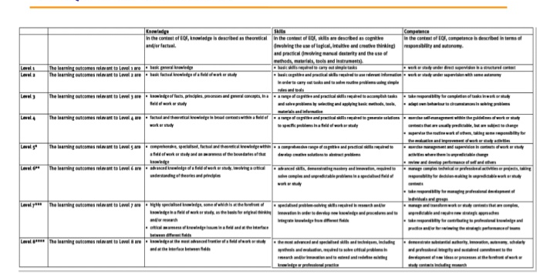
Avrupa Yeterlilikler Çerçevesi (AYÇ/EQF)
Avrupa Yeterlilik Çerçevesi (AYÇ/EQF) 8 seviyeli, bölgesel bir meta çerçevedir:
AYÇ gerçek yeterlilikler içermez
Öğrenme çıktılarına odaklı seviye tanımlarını içerir
AYÇ’nin yasal tabanı, AB Avrupa Parlamentosu ve Konseyi’nin 23 Nisan 2008 tarihinde Yaşam Boyu Öğrenme için Avrupa Yeterlilik Çerçevesi’nin kurulması konusunda aldığı tavsiye kararına dayanır (2008/C 111/01)
EQF’in BİLGİ, BECERİ ve YETKİNLİK olarak tanımlanmış 8 seviyesi

Slide 15
EQF (AYÇ) gelişmeler
2008
Nisan 2008 EQF (AYÇ) geliştirildi
2017
2019 sonu 2020 başı
EQF’in devamını sağlamak ve derinleştirmek için Mayıs 2017’de revize edilmiş şekliyle uygulamaya konuldu
AB üye ülkelerine tavsiye: 2010 a kadar UYÇ’lerini AYÇ ile ilişkilendirme ve 2012’den sonra verilecek yeterlilik belgelerinde EQF seviyesinin belirtilmesi
Toplam 39 ülke EQF ile işbirliği yapıyor (27 AB üye ülkesi, 4 EFTA ülkesi, aday ülkeler ve Birleşik Krallık)
36 ülke UYÇ’lerini resmi olarak AYÇ ile ilişkilendirdi

Slide 16
Avrupa Yeterlilik Çerçevesi’nin amacı
“...farklı yeterlilik sistemleri ve bunların seviyeleri arasında bir çeviri aracı oluşturacak ortak bir referans çerçevesi oluşturmak...”
AB Avrupa Parlamentosu ve Konseyi
23 Nisan 2008
Yeni Zelanda Yeterlilik Çerçevesi
Avrupa Yeterlilik Çerçevesi

Slide 17
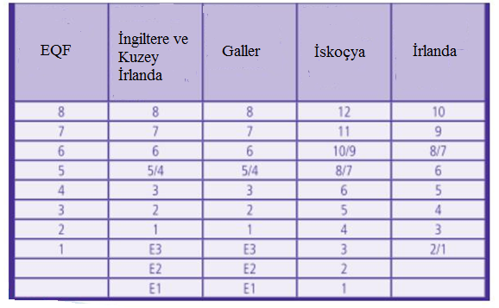
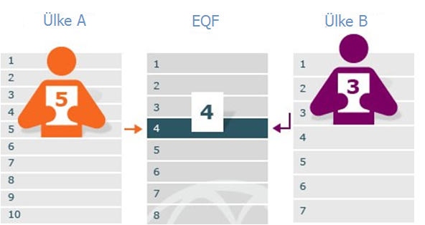
AYÇ’nin çeviri aracı olarak kullanılması - örnekler
Örnek A
Örnek B

Slide 18
UluslararasI Yeterlİlİkler Çerçevelerİ
Dünya referans Seviyeleri (WRLs)

Slide 19
Dünya Referans Seviyeleri neden gerekli?
3 global eğilim
Dünyada göç artışının devam etmesi
İşgücü piyasasının artan şekilde küreselleşmesi
Öğretimin ve eğitimin uluslararasılaşması
Birleşmiş Milletler istatistiklerine göre (UN, 2017) 258 milyon insan doğdukları ülke dışında bir ülkede yaşıyor (2000 – 2017 arası % 49 artış)
Göç edenlerin eğitim veya istihdam amacıyla yeterliliklerinin tanınması ihtiyacı

Slide 20
Uluslararası Yeterlilik Çerçeveleri – Dünya Referans Seviyeleri (WRLs)
2012 Üçüncü Uluslararası Teknik ve Mesleki Öğretim ve Eğitim Kongresi, Şanghay
Şanghay Ortak Kararları – Mesleki Teknik Öğretim ve Eğitimin dünyadaki rolünü ve kalitesini artırmak için 9 tavsiye kararı
UNESCO’ya mesleki yeterliliklerin uluslararası seviyede kıyaslanması ve tanınması için dünya referans seviyeleri belirleme görevi verildi
UNESCO uzmanlar, uluslararası paydaşlar ve bölgesel yeterlilikler çerçevelerinden sorumlu kurumlarla Dünya Referans Seviyeleri (WRLs) geliştirme üstünde çalışmaya başladı
Dünya Referans Seviyeleri aracı bir dijital seviyelendirme enstrümanı (WRL aplikasyonu) olarak geliştirildi

Slide 21
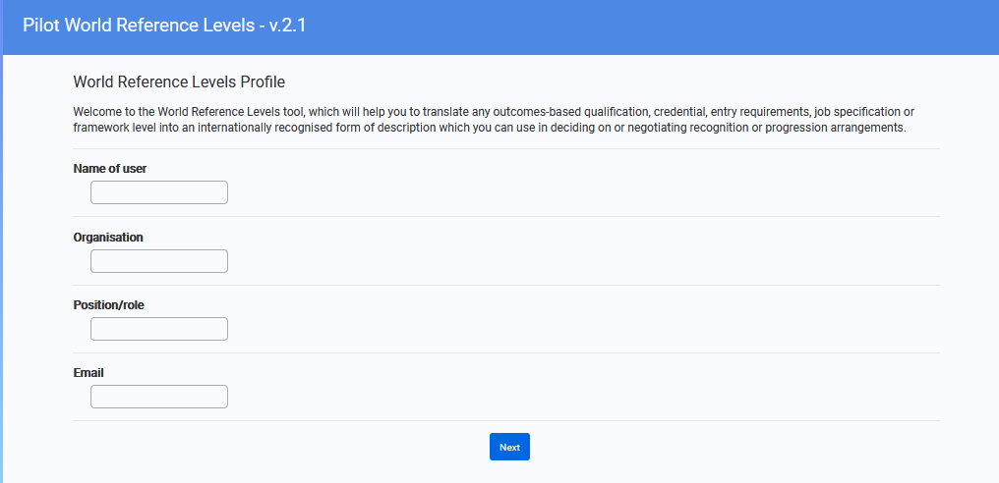
https://worldreferencelevels.org/

Slide 22
KKTC YeterlİlİkLer çerçevesİ
Çerçeveyi oluşturma aşamaları

Slide 23
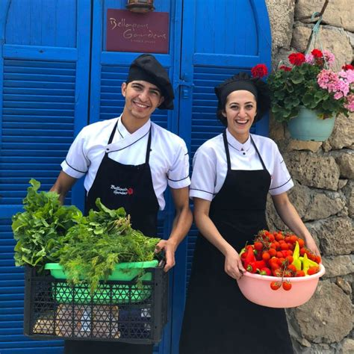
Yeterlilikler Çerçevesi’nin amacı ve ülkemize faydaları
Ülkemizdeki mevcut yeterliliklerin kapsamlı bir şekilde bir araya getirilmesi
Yurdışında alınan yeterliliklerle bizim yeterliliklerimizin karşılaştırılması
Yeterliliklerin kalitesinin artırılması
Yaşamboyu öğrenmenin yaygınlaştırılması ve sistemli bir şekilde desteklenmesi
Ulusal ve uluslararası şeffaflık ve tanınabilirliğin en üst düzeyde karşılanması
Toplumun tüm bireyleri için eğitim ve istihdam fırsatları yaratılması

Slide 24
KKTC Yeterlilik Çerçevesinin oluşturulması çalışmaları
Araştırma ve karar aşaması
Projeler
…
Çerçevenin hazırlanması çalışmaları
Yerel ve yabancı uzmanlarla çalışmalar
YÖDAK ile işbirliği
Çerçevenin yasal kimlik kazanması
Mesleki Yeterlilik yasası
… biriminin kurulması
Yurtdışı çalışma ziyaretleri
Çerçevenin ilanı

Slide 25
Araştırma ve karar verme aşaması
2007 - 2010
British Council “İşletmeler için Beceriler” Projesi
2010 - 2012
VETLAM I Projesi
2016 - 2018
VETLAM II Projesi
METGE & MEYAP Projeleri
Meslek Standartlarının oluşturulması

Slide 26
Çerçevenin Hazırlanması
Eğitim Sistemi
KKTC Yeterlilik Çerçevesi
Seviyeler ve Seviye Tanımlayıcıları
Yeterlilikler ve Sorumlu Kurumlar

Slide 27
Çerçevenin Yasal Kimlik Kazanması
20… - 2020
2020 -
Mesleki Yeterlilik Yasası’nın kabulü ve yayınlanması 6 Temmuz 2020
2021
Yürütma Kurulunun oluşturulması (Ocak 2021) Yeterlilik Çerçevesi’nin Milli Eğitim ve Kültür Bakanlığı tarafından ilanı
Yasa taslağının hazırlanması
Taslağın Bakanlar Kurulunda görüşülmesi
Yasaya bağlı tüzük çalışmaları
Ulusal Yeterlilik Çerçevesinin Tanımlanması, Sınıflandırılması, Karşılaştırılması ve İlanı Tüzüğü
1 Temmuz 2021

Slide 28
KKTC Yeterlİlİkler Çerçevesİ
Yeterlilikler, Seviyeler ve Seviye Tanımlayıcıları

Slide 29
KKTC Eğitim Sistemi ve Yeterlilikler
Yeterlilikler
İlkokul Diploması
Ortaokul Diploması
Lise Diploması a) Genel Orta Öğretim için b) Mesleki Teknik Öğretim için
Kalfalık Belgesi
Çıraklık Belgesi
Ustalık Belgesi
Öğretici Ustalık
YaşamBoyu Öğrenim dahilinde verilen mesleki yeterlilikler (Sertifikalar)
Ön Lisans Diploması
Lisans Diploması
Yüksek Lisans Diploması
Doktora Diploması

Slide 30
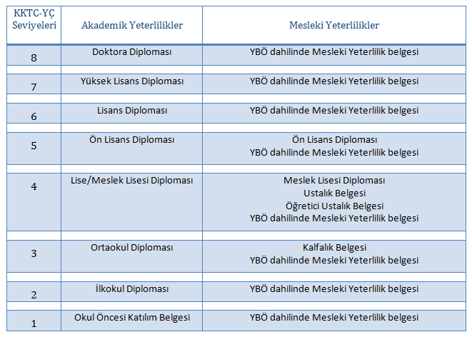
KKTC Yeterlilikler Çerçevesi

Slide 31
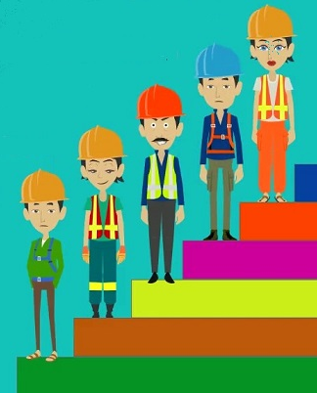
Seviyeler ve Seviye Tanımlayıcılar – AYÇ (EQF) ile uyumlu
SEVİYE | BİLGİ Kuramsal veya Olgusal Bilgi | BECERİ Bilişsel ve Pratik Beceriler | YETKİNLİK Özerklik ve Sorumluluk
8
7
6
5
4
3
2
1
Seviye Tanımlayıcılar detaylı olarak http://mtod.mebnet.net/ sitesindeki bilgilendirme kitapçığında yayınlanmıştır

Slide 32
Seviyeler arasındaki farklar – Servis Görevlisi-Seviye 2
BİLGİ | BECERİ | YETKİNLİK
temel görevlerin ve talimatların yerine getirilmesinde kullanılan olguları ve süreçleri anlar | verilen araçları, yöntemleri ve uygulamaları uygun şekilde kullanabilir | basit, rutin işleri tek başına yapabilir kontrollü bir ortamda, kısıtlı gözetim altında ve kısıtlı sorumluluk alarak faaliyette bulunabilir
Servis Görevlisi Seviye 2 Meslek Standardı görevleri
Temizlik işleri yapar
Servis hazırlığı ve Büfe hazırlığı yapar/yardımcı olur
Su ve ekmek servisi yapar
Yiyecekleri ve içecekleri servise hazırlar
Kül tablalarını değiştirir

Slide 33
Seviyeler arasındaki farklar – Servis Görevlisi-Seviye 3
BİLGİ | BECERİ | YETKİNLİK
daha karmaşık görevlerin ve talimatların yerine getirilmesinde kullanılan olguları ve süreçleri anlar | temel araçları, yöntemleri ve prosedürleri seçip bunları uygun şekilde kullanabilir tanıdık ortam ve şartlarda basit görevleri bağımsız olarak yerine getirebilir profesyonel (mesleki) problemleri çözebilir | gözetim altında ve kısıtlı/belirlenmiş iş süreçlerindesorumluluk ve özerklik alabilir
Müşteriyi karşılar/uğurlar
Sipariş alır ve mutfağa iletir
İstek, şikayet, sorun ve kazalarla ilgilenir
Çeşitli yemek servisi yapar
Çeşitli alkollü veya alkolsüz, sıcak ve soğuk içecek servisi yapar
Hesap alır
Salonu hazırlar

Slide 34
Seviyeler arasındaki farklar – Servis Görevlisi-Seviye 4
BİLGİ | BECERİ | YETKİNLİK
kendi öğrenme veya çalışma alanıyla ilişkili olguları ve prosedürleri geniş bağlamlarda uygular | karmaşık problemleri çözebilmek için çeşitli bilişsel ve pratik becerilere sahiptir yaratıcı düşünebilir ve bilindik ve/veya bilinmedik durumlarda veya ortamlarda alternatif yöntemler uygulayabilir | değişen şartlar altında bağımsız çalışabilir kendinin ve sorumluluğunda olan ekibin işlerinin miktar ve kalitesini kalite güvence yapıları altında sorumluluk ve özerklik ile denetleyebilir
Seviye 3 görevleri + son denetimleri yapar
Servisin aksamadan yürütülmesini sağlar
sorumlu olduğu servis istasyonları, barlar ve mutfak arasında koordinasyonu sağlar
servis alanına ilişkin aktivitelerin (düğün, ziyafet, kokteyl gibi) yürütülmesinde Servis Yöneticisi (Seviye 5)’ne yardımcı olur

Slide 35
Sertifikalar | Seviye Denklikleri | Koşullar | Yurt Dışından Gelenler İçin Koşullar | KKTC Vatandaşları İçin Koşullar | Sertfika Verme Koşulları | İş Hayatına Geçiş | Çalışma İzni ve Ön Çalışma İzin Alma Şartları
Seviye 1 |  | Çalışma Hayatı İçin 15 Yaş Sınırı En Az 1 Yıl Süre İle Çalışmış Olma | Çalışma Hayatı İçin 18 Yaş Sınırı En Az 1 Yıl Süre İle Çalışmış Olma | Çalışma Hayatı İçin 15 Yaş Sınırı | Her Modül Sonrası Sınav veya Genel Sertifika 1 Sınavı | Seviye 1 Düzeyinde İşler Yapılabilir
Seviye 2 |  | Çalışma Hayatı İçin 15 Yaş Sınırı En Az 1 Yıl Süre İle Çalışmış Olma | Çalışma Hayatı İçin 18 Yaş Sınırı En Az 1 Yıl Süre İle Çalışmış Olma | Çalışma Hayatı İçin 15 Yaş Sınırı | Her Modül Sonrası Sınav veya Genel Sertifika 2 Sınavı | Seviye 2 Düzeyinde İşler Yapılabilir
Seviye 3 | Kalfalık Belgesi Sınavına Giriş Hakkı | 15 Yaşını Doldurmuş Olma | 18 Yaşını Doldurmuş Olma | 15 Yaşını Doldurmuş Olma | Her Modül Sonrası Sınav ve Genel Sertifika 3 veya Kalfalık Belgesi Sınavı |  | 0-255 Saat arası kurs belgesi ve en az 5 YIL çalışma süresi veya 256-511 Saat arası kurs belgesi ve en az 4 YIL çalışma süresi veya 512-767 Saat arası kurs belgesi ve en az 3 YIL çalışma süresi veya 768-1023 Saat arası kurs belgesi ve en az 2 YIL çalışma süresi veya 1024 Saat ve üstü kurs belgesi ve en az 1 YIL çalışma süresi
Seviye 4 | Ustalık Belgesi Sınavına Giriş Hakkı |  |  |  | Her Modül Sonrası Sınav ve Genel Sertifika 4 veya Ustalık Belgesi Sınavı
Seviye 5
Seviye 6
Seviye 7
Seviye 8

Slide 36
KKTC Yeterlilikler Çerçevesi
Dinlediğiniz için Teşekkürler
Soru & Cevap Oturumu

